Slide 1
MonsterAgro
Edijs Dunavskis | 410.gr

Slide 2
Kas ir “MonsterAgro”?
MonsterAgro ir lauksaimniecības uzskaites sistēmas prototips, kurā lietotājiem ir iespējams:
  Reģistrēties un pieslēgties
  Ievadīt izlietoto degvielas daudzumu
  Ievadīt ievesto ražas daudzumu
  Ievadīt kas aug uz kura lauka
  Reģidēt savus ierakstus

Slide 3
Kas tika izmantots?
Sistēmas prototips izveidots ar:
  Node.js un Express.js serverim
  REST API datu apstrādei
  MySQL datubāzei
  Nodemailer automātiskajiem e-pastiem

Slide 4
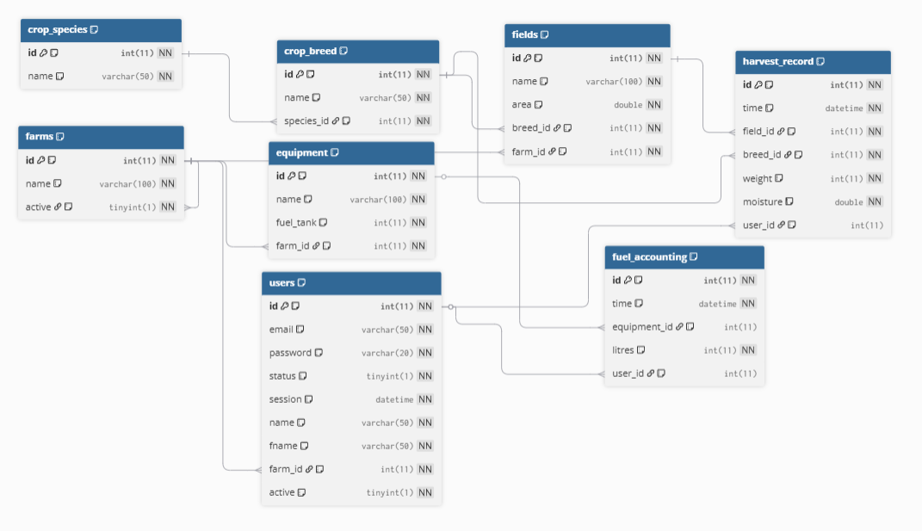
Datubāzes struktūra
Projektā izmantota relāciju datubāze ar šādām tabulām:
users - lietotāju konti un profila dati
crop_breed - kultūraugu šķirnēm
crop_species - kultūraugu sugām
equipment - lauksaimniecības tehnikai
farms - lauksaimniecībām
fields - lauksaimniecības zemei
harvest_record - ražas uzskaitei
fuel_accounting - degvielas uzskaitei
Tabulas savstarpēji saistītas ar ārējām atslēgām, nodrošinot datu integritāti un sistēmas paplašināmību.

